Slide 1

ТВОРЧЕСКИЙ ОТЧЕТ
воспитателя второй группы раннего возраста
Гельгардт Елены Александровны

Slide 2
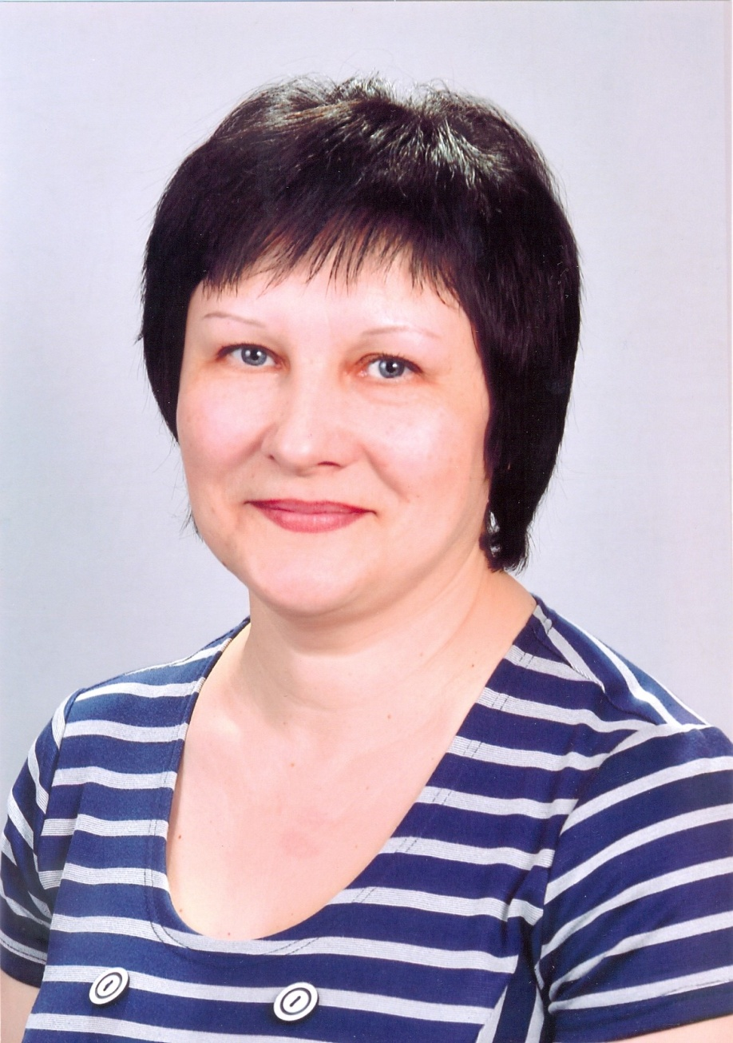
Гельгардт Елена Александровна
Образование: среднее специальное
Стаж работы: 32 года
Окончила Красноярское педагогическое училище №2 в 1988 г.
Специальность: «Воспитатель в дошкольных учреждениях»
Воспитатель первой квалификационной категории
Прохождение курсов повышения квалификации: КГАУДПО «Красноярский краевой институт повышения квалификации и профессиональной переподготовки работников образования» по программе «Организация проектной деятельности в условиях реализации ФГОС дошкольного образования», 2019 г.

Slide 3
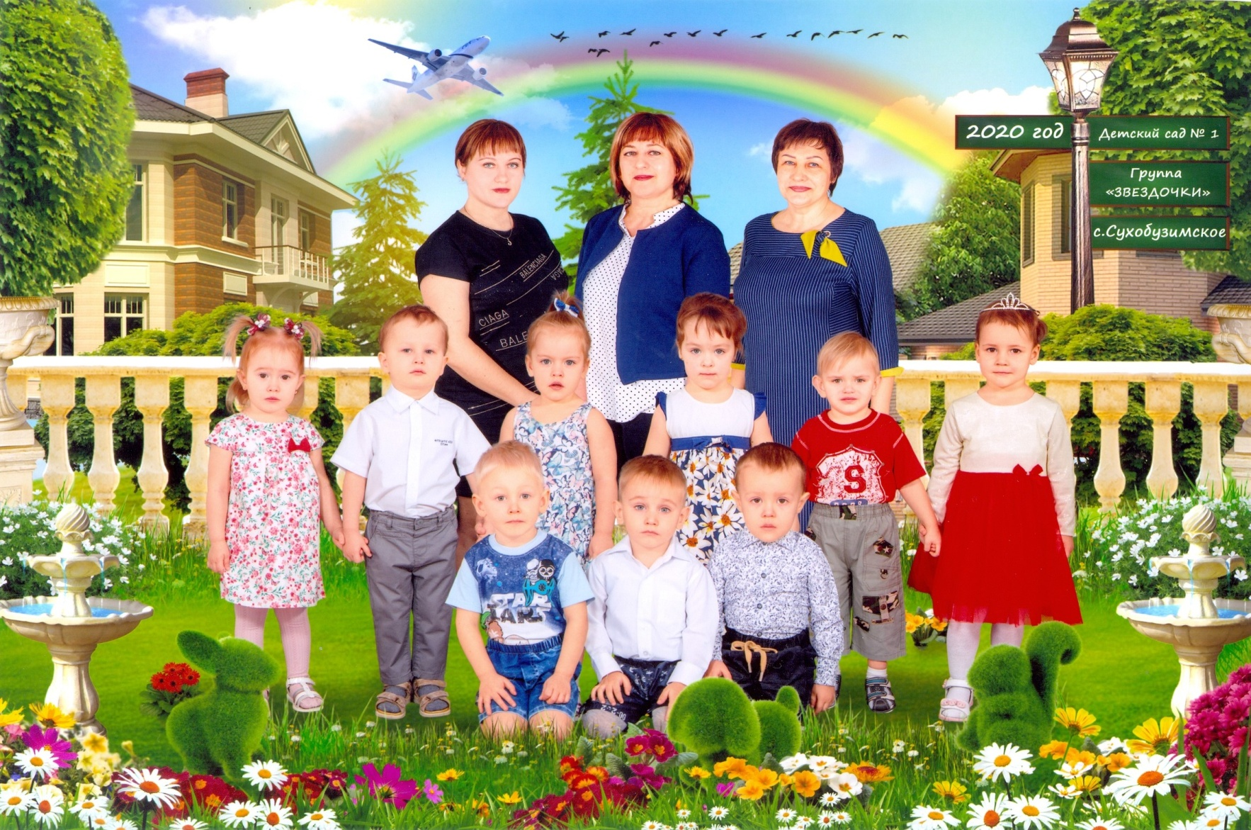
Вторая группа раннего возраста
Возраст детей 2-3 года
В группе 14 детей (5 девочек, 9 мальчиков)

Slide 4
Технологии используемые в работе с детьми
Здоровьесберегающие технологии: игры на свежем воздухе; дыхательная, пальчиковая гимнастики; динамические игры.
ИКТ: презентации «Зимующие птицы», «Домашние животные и их детеныши»,и т.д.; наглядный материал к занятиям, аудиосказки, прослушивание музыкальных произведений, просмотр мультфильмов.
Приемы исследовательской деятельности: наблюдения за
живой и неживой природой, трудовые поручения, опыты, эксперименты (вода, снег, лед, солнечный свет, песок, растения).
Игровые технологии: (игровые ситуации) формирующие умение выделять основные, характерные признаки предметов, сравнивать их;
группы игр на обобщение предметов по определенным признакам и др.
Инновационные технологии: «Клубный час», «Утренний сбор» .
Проектная деятельность: проект «Елочка - красавица».

Slide 5
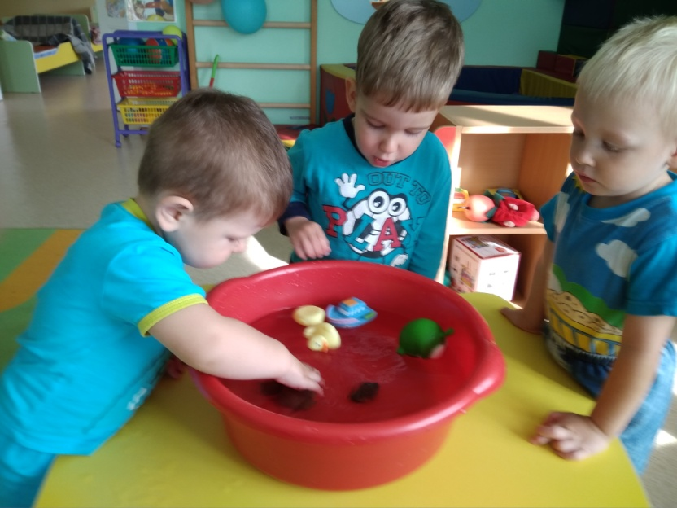
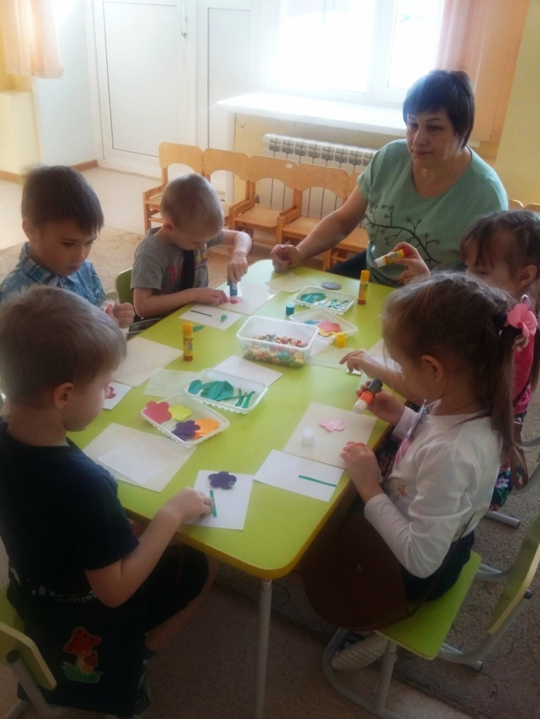
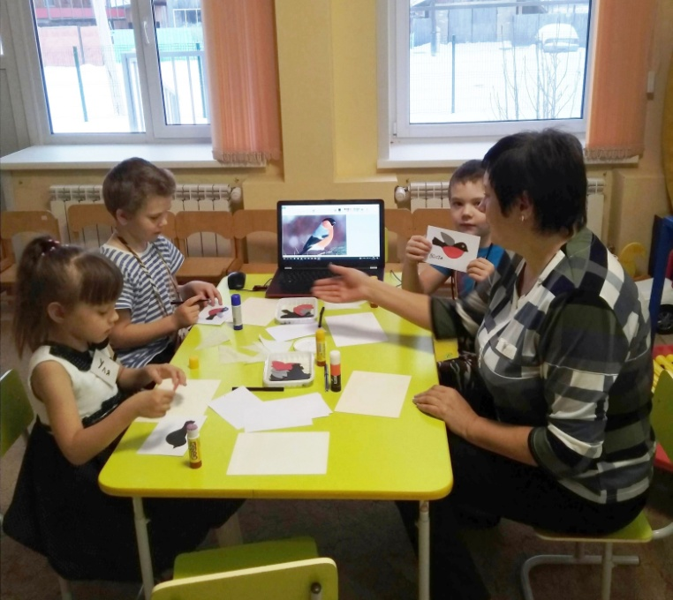
Технологии
Эксперимент «Тонет – не тонет»
Клубный час.
Клуб «Волшебная бумага»

Slide 6
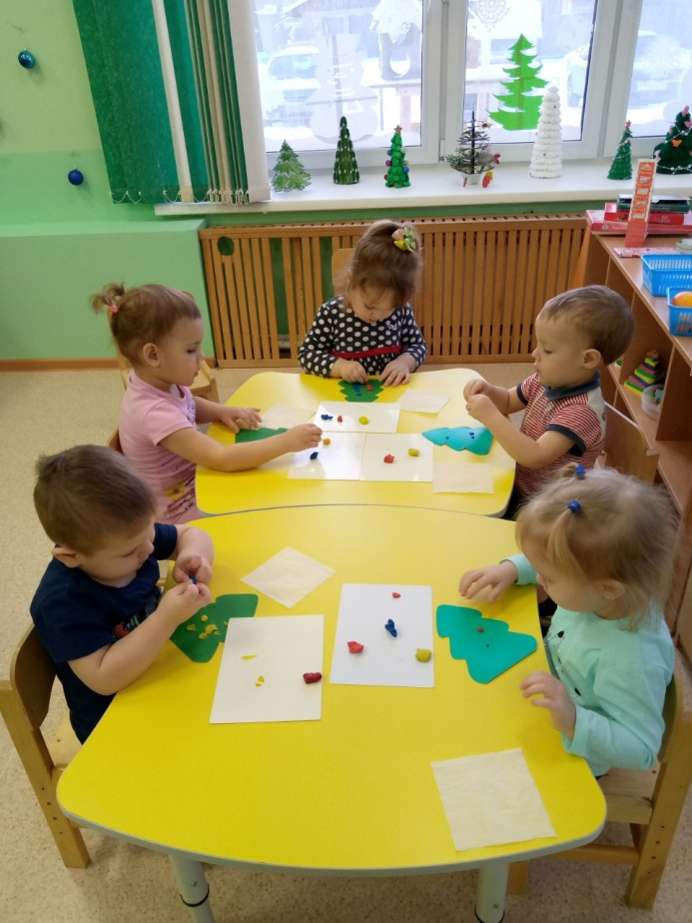
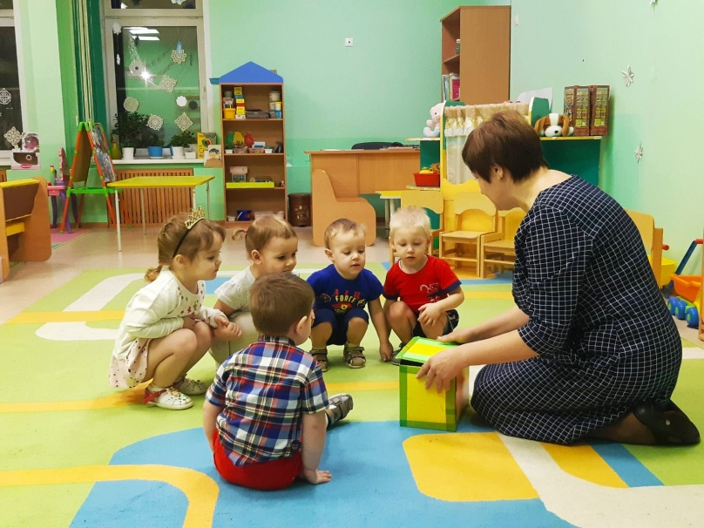
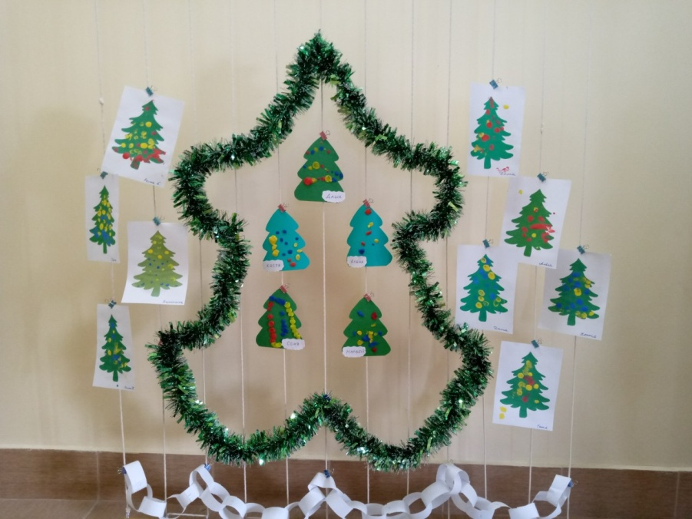
Технологии
Проект «Елочка – красавица»
«Утренний сбор»

Slide 7
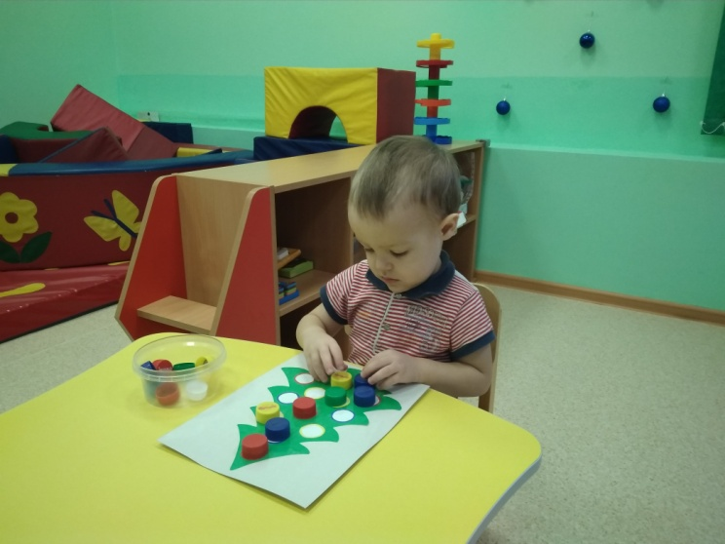
Формы работы с детьми
Физминутки, гимнастика после сна, дыхательная «Подуй на перышко»,
подвижные игры: «Лиса и зайцы», «Солнышко и дождик» и т.д.
Пальчиковые игры:
«Ежик и зайка», «Семья» и др.
С/р игры «Уложим куклу Катю спать», игры-драматизации по сказкам,
игры-экспериментирования с разными материалами: водой, снегом.
Д/игры «Найди желтый листочек», «Волшебная коробочка», «Фрукты-овощи»,
настольно-печатные игры
Свободное общение на
разные темы, д/словесные игры «Кто как кричит», ситуативные беседы
театрализованные игры «Курочка и цыплята», чтение х/л, потешек, рассматривание картинок, иллюстраций в книгах
КГН, самообслуживание, помощь в уборке группы, снега на участке, кормление птиц, полив растений в группе

Slide 8
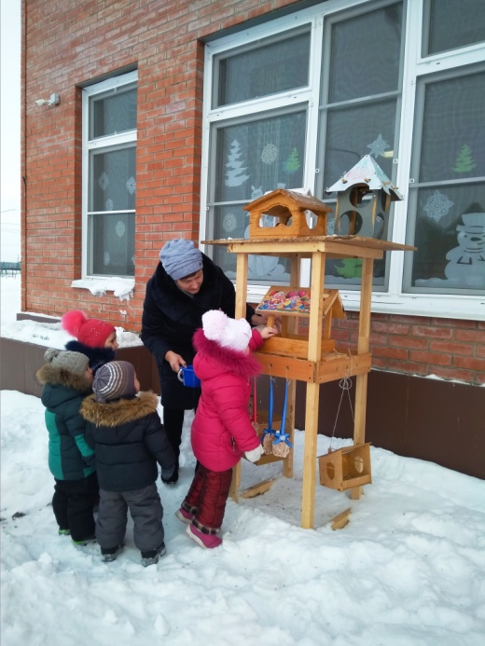
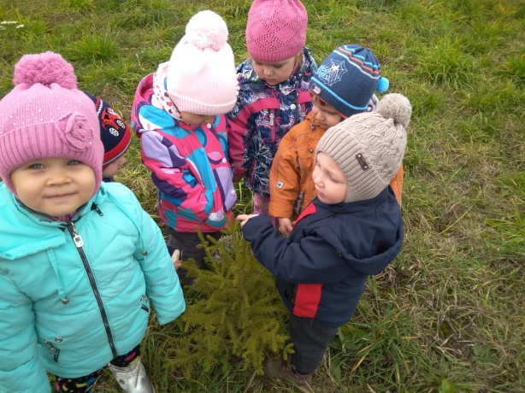
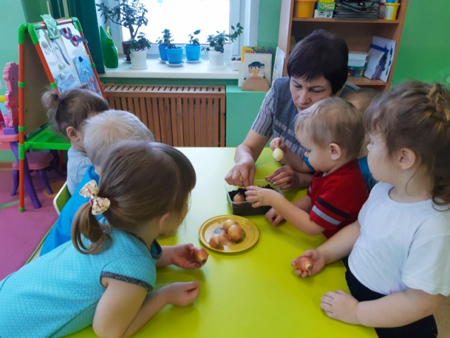
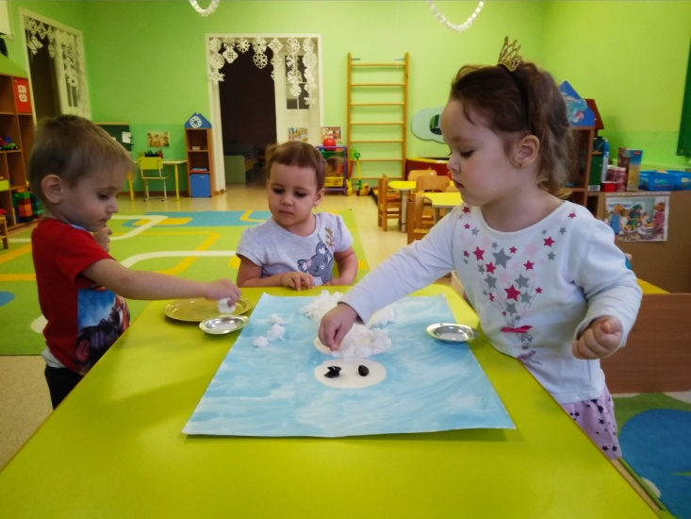
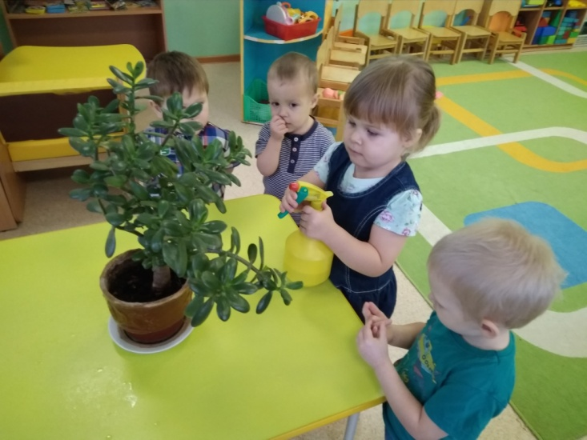
Работа по экологическому направлению детского сада
Наблюдения за живой и неживой природой
опыты
беседы
дидактические игры
подвижные игры
практическая деятельность и т.д.

Slide 9
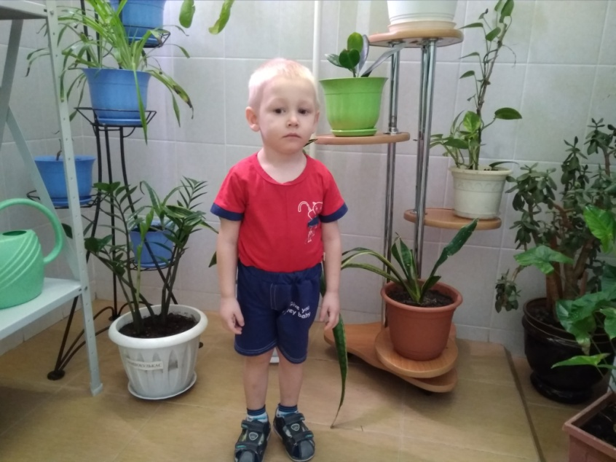
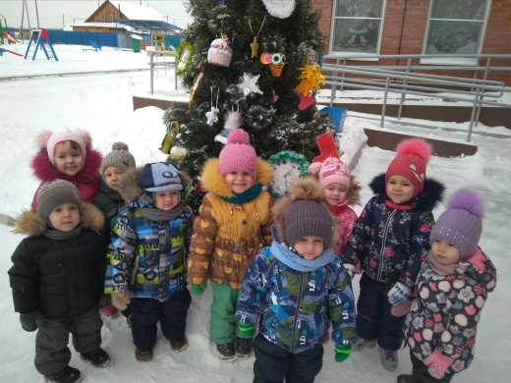
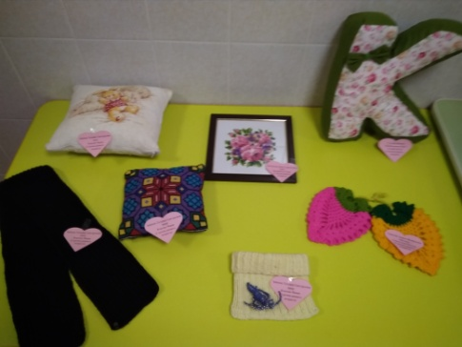
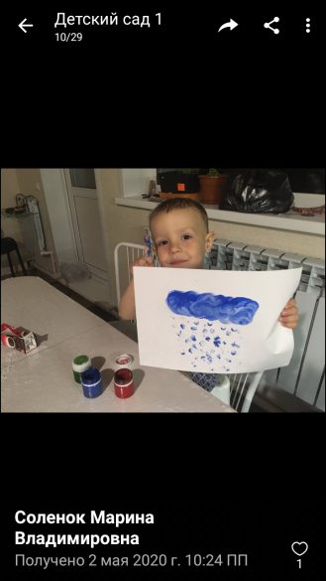
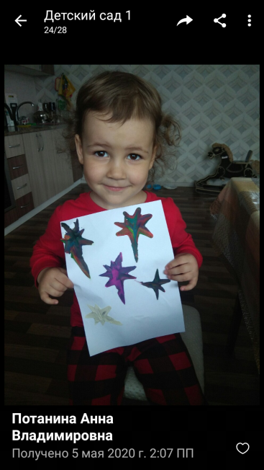
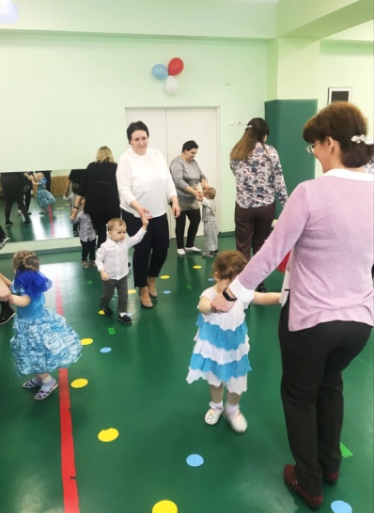
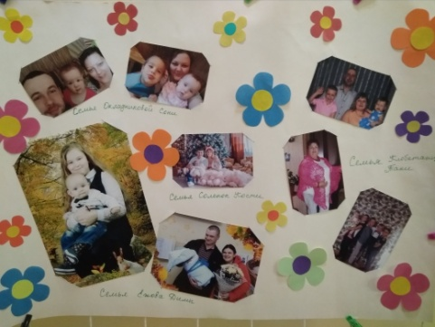
Взаимодействие с семьями воспитанников
В течение года использовала следующие формы работы с родителями:
родительские собрания, консультации, памятки, индивидуальные беседы, наглядную информацию, фотостенд, фотоколлаж, дистанционное сопровождение семьи,
привлечение родителей к участию в жизни детского сада — акции, выставки, праздники.

Slide 10
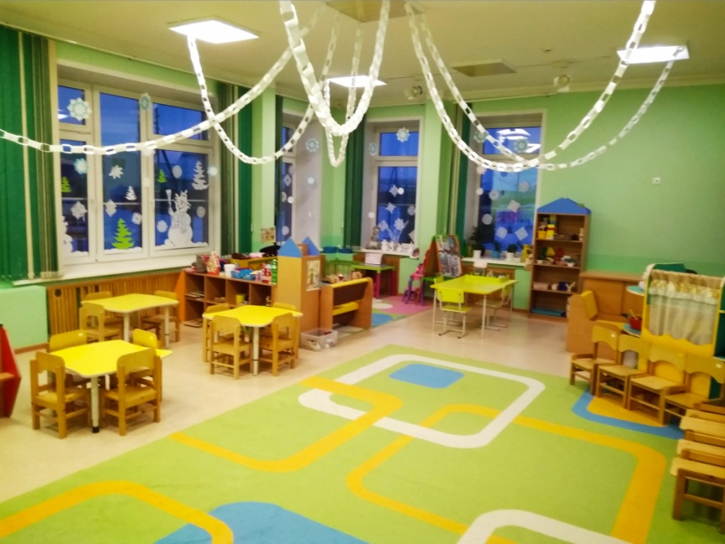
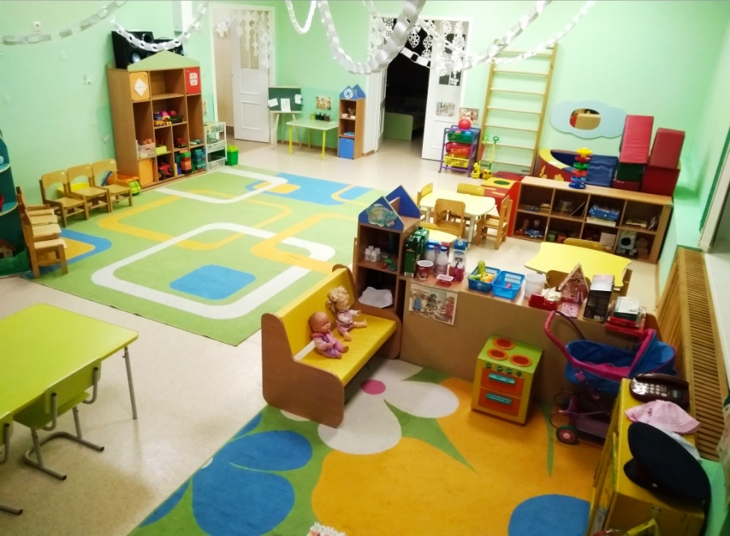
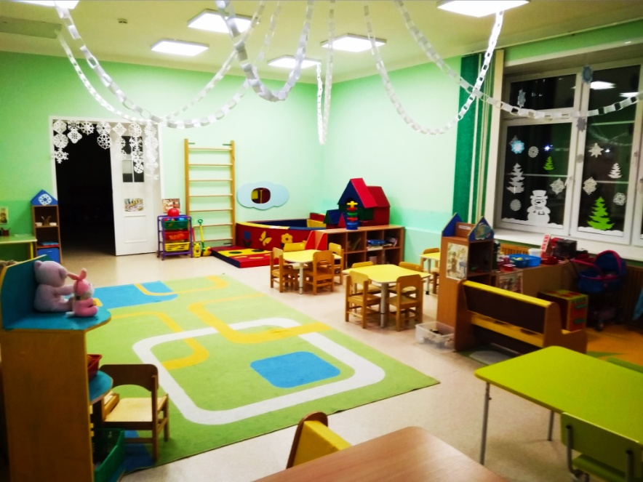
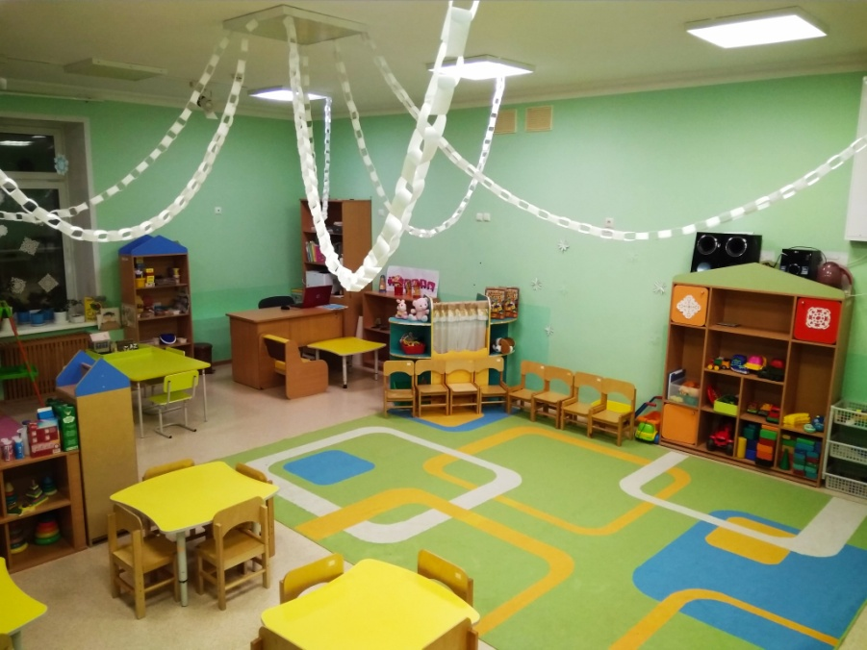
Развивающая предметно-пространственная среда

Slide 11
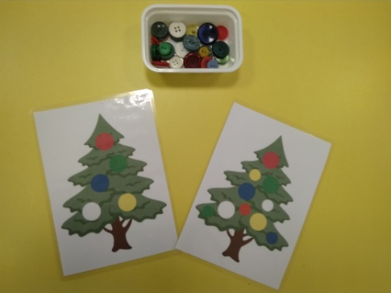
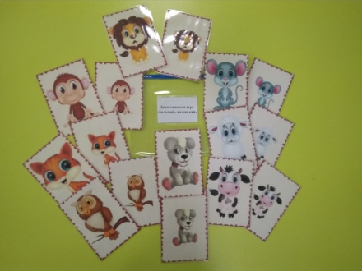
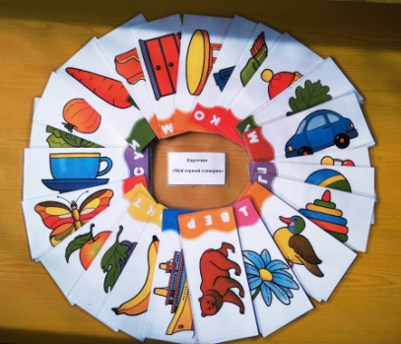
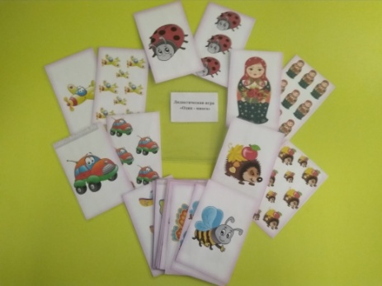
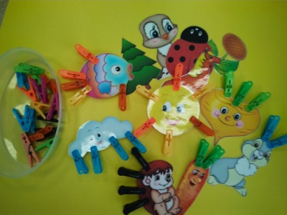
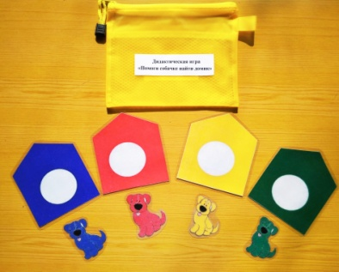
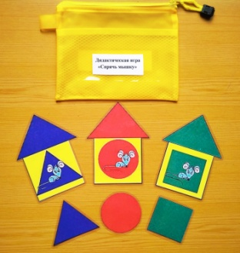
Д/и «Ёлочка нарядная»
(с пуговицами)
Карточки «Мой первый словарик»
Д/и «Большой – маленький»
Д/и «Поиграем с прищепками»
Д/и «Помоги собачке найти свой домик»
Д/и «Один – много»
Д/и «Спрячь мышку»

Slide 12
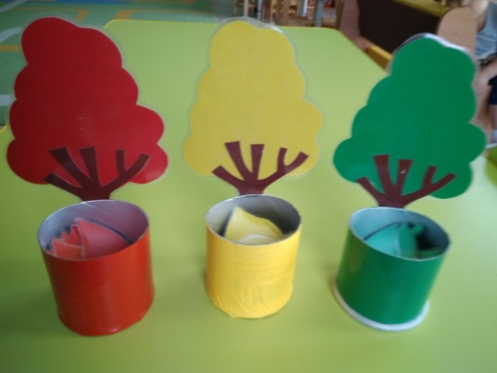
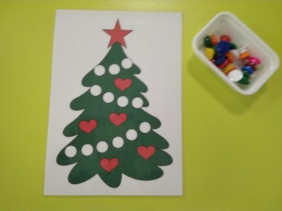
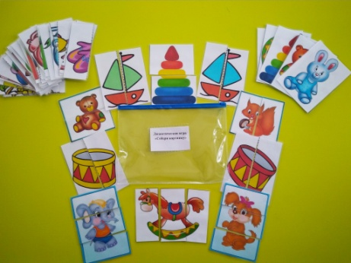
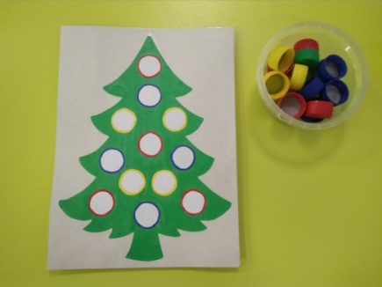
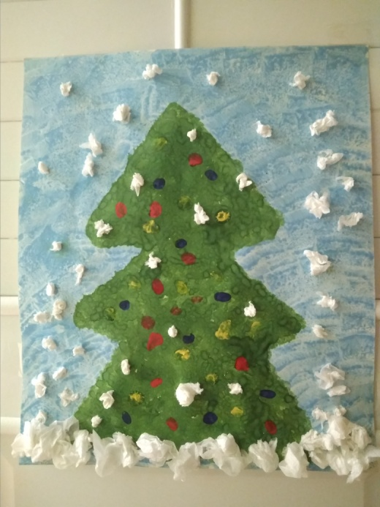
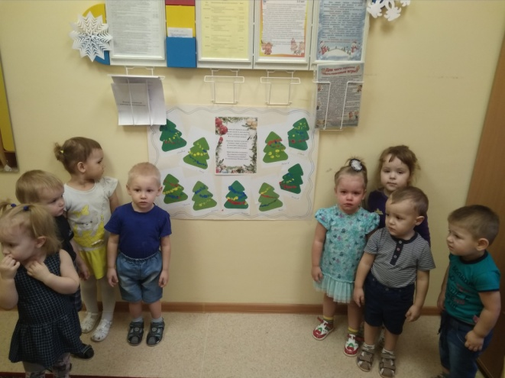
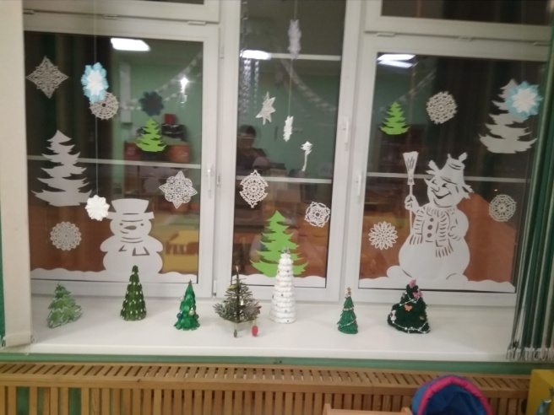
Д/и «С какого дерева лист?»
Д/и «Укрась ёлочку бусами (с магнитами)»
Д/и «Укрась ёлочку (с крышками)»
Д/и «Собери картинку»
«Зимушка – зима»

Slide 13
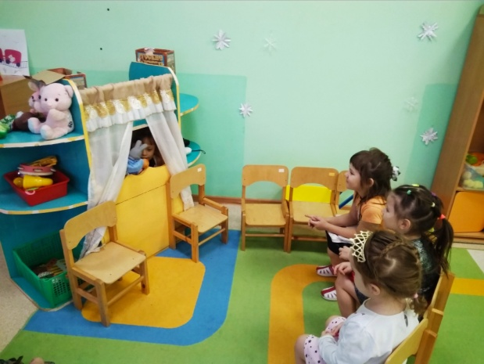
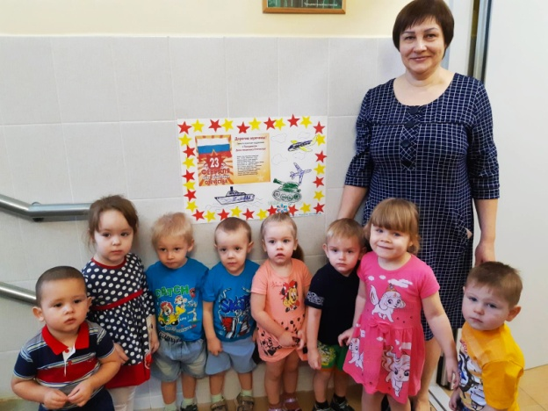
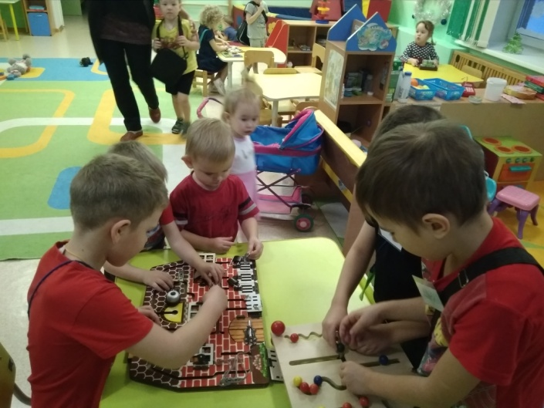
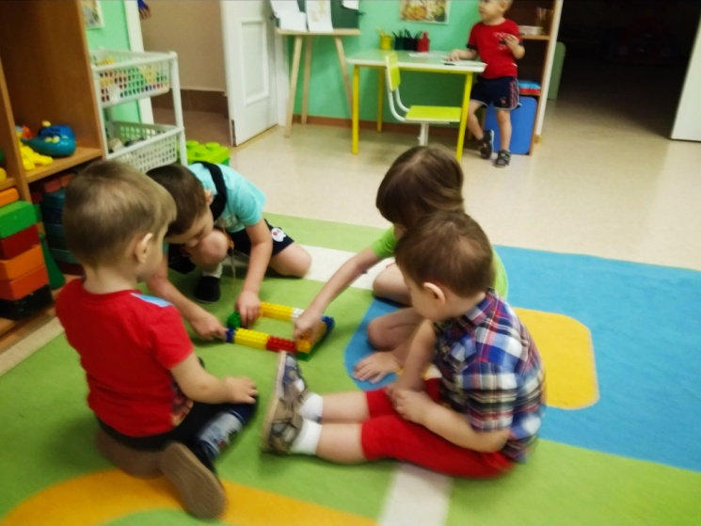
Интересные события в жизни группы
Вернисаж на лестнице «Поздравим всех мужчин с праздником»
Свободный клубный час

Slide 14
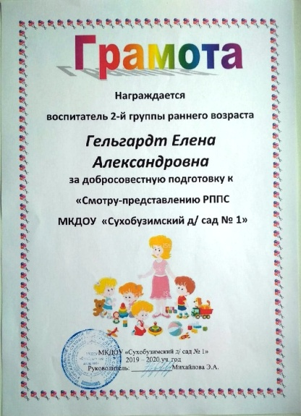

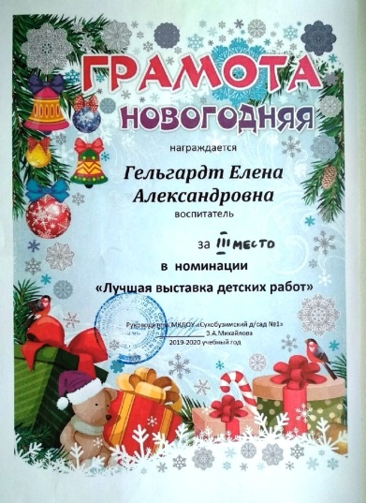
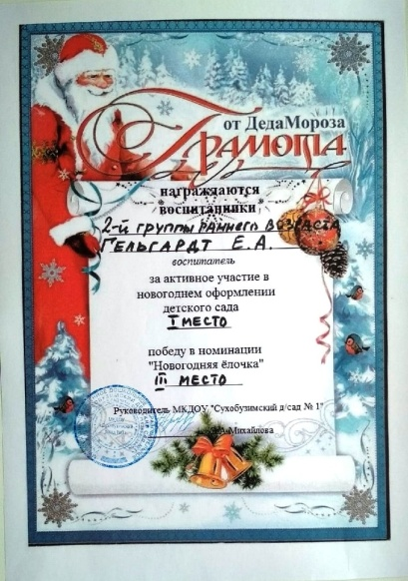
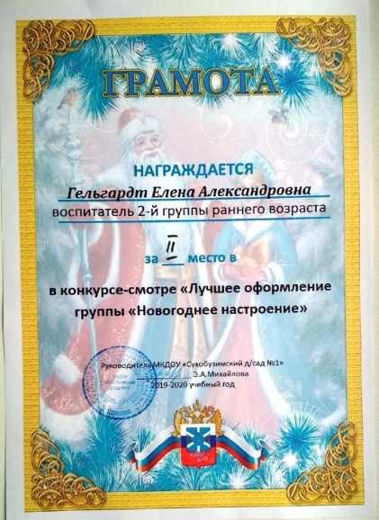
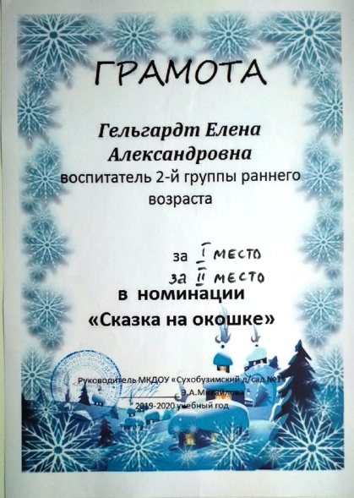
Мои достижения
Грамоты за участие в конкурсах детского сада.

Slide 15
В следующем учебном году планирую:
продолжать осуществлять целенаправленную работу с детьми по всем образовательным областям;
продолжать совершенствовать развивающую предметно-пространственную среды в группе в соответствии с требованиями ФГОС;
повышать уровень педагогического мастерства;
продолжать сотрудничество с родителями воспитанников, использовать нетрадиционные формы работы, привлекать родителей к участию в различных мероприятиях группы и детского сада.

